Slide 1
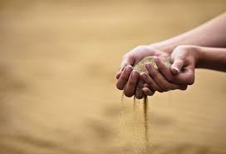
Псамотерапія

Slide 2
Псаммотерапія відома ще з часів Давнього Єгипту. Терапія гарячим піском там значилася в спеціальному «Цілющі списку», тобто була офіційно визнаним і поширеним способом лікування. Пісок застосовувався і в Стародавньому Римі, і поступово лікування піском стало окремим методом, якому і дали назву «псаммотерапія».

Slide 4
В кінці 19-го століття лікар Н.В. Парийский провів серію клінічних випробувань і за їх результатами захистив дисертацію «Про користь природних пісочних ванн в терапії подагри, водянки, золотухи, ревматизму». У цей період лікування піском стало популярним в Росії і Європі.

Slide 5
У Радянському Союзі псаммотерапія (лікування піском) поряд з бальнеотерапією була вельми популярна в кримських здравницях, а зараз пісочні ванни застосовують і в санаторіях, і в спа-салонах.

Slide 6
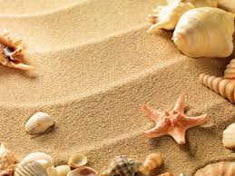
У чому ж полягає корисна дія гарячого піску?

Slide 7
Нагрітий до 40-50 градусів сухий пісок, швидко і рівномірно зігріває тіло, але процедура легко переноситься за рахунок шару, який прилягає до тіла. Він вбирає піт, швидко стає вологим і його температура не перевищує 38 градусів. Шар піску доходить до 6 см, за винятком зони живота, де він не повинен перевищувати 2 см.

Slide 8
Тиск піску стимулює роботу кровоносних і лімфатичних судин, піщинки масажують шкіру і дратують її нервові закінчення, крім того, ванна має болезаспокійливу і седативну дію.

Slide 9
Під час сеансу псаммотерапіі температура тіла підвищується на 0,3-0,6 градусів, пульс прискорюється на 6-12 ударів в хвилину, кров'яний тиск піднімається на 30мм ртутного стовпа, дихання частішає. За один сеанс тривалістю в півтори години можна втратити до 600 грам ваги.

Slide 10
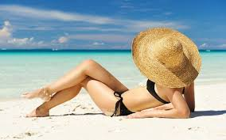
Оскільки псаммотерапія зазвичай практикується на морському березі, пісочні ванни предваряются повітряними, а завершуються купанням в морі або обливанням морською водою…

Slide 11
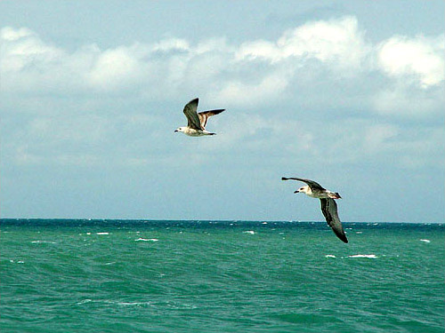
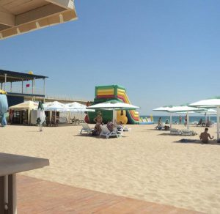
. Під час ванни голова залишається в тіні під парасолькою. Процедури повинні проходити через день і тривати від півгодини до півтори для дорослих і до 15 хвилин для дітей. Курс складається не менше, ніж з 10 сеансів.

Slide 12
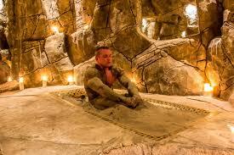
Основними показаннями для лікування піском є захворювання суглобів, нирок, периферичної нервової системи, діатези, деякі гінекологічні захворювання, наслідки поліомієліту і рахіту. При рахіті пісочні ванни дуже ефективні - після курсу лікування зміцнюються м'язи, відновлюється робота шлунково-кишкового тракту.

Slide 13
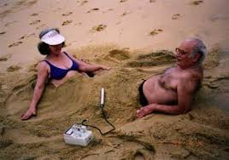
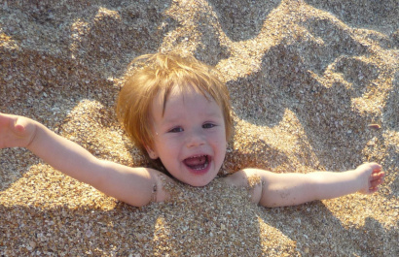
Псаммотерапія впливає м'яко, тому підходить для будь-якого віку, за винятком дітей до 3 років. Вона не протипоказана при серцево-судинних захворюваннях, як, наприклад, грязьові ванни. Гарячий пісок не можна застосовувати при туберкульозі легенів, гострому періоді хвороб і в тому випадку, якщо людині протипоказані теплові процедури.

Slide 14
На найближчих курортах лікування піском особливо поширене в Анапі і Євпаторії. Якщо є бажання випробувати на собі властивості піску в інших країнах, можна вирушити до Бразилії на знаменитий курорт Гуарапари, де псаммотерапія є головним методом лікування, або в індійський штат Керала, куди щорічно приїжджають туристи, охочі спробувати лікування піском.

Slide 15
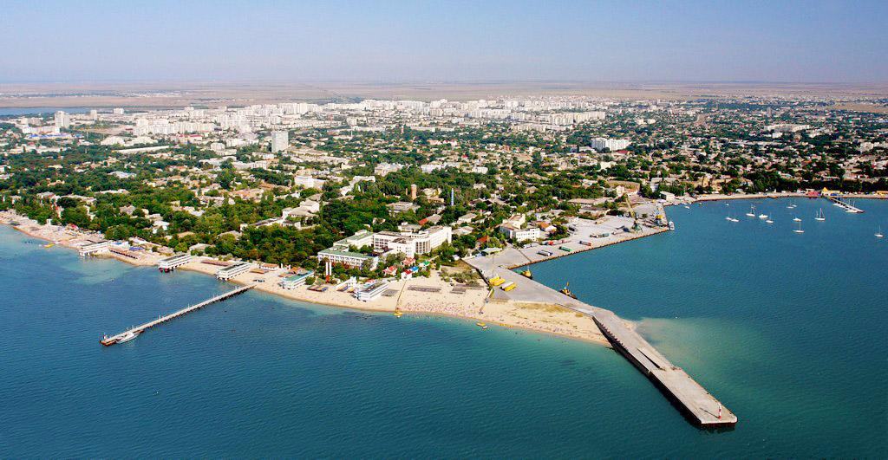
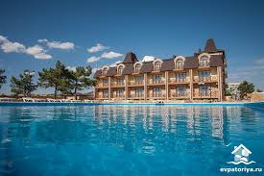
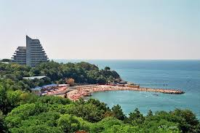

Slide 16
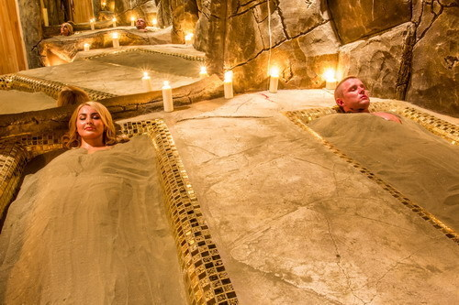
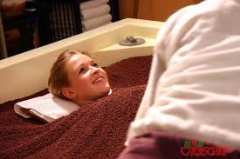
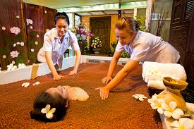
В даний час псаммотерапія з'являється в курортних лікарнях, ортопедичних центрах, салонах краси.

Slide 17
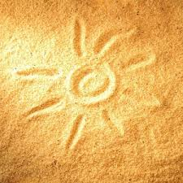
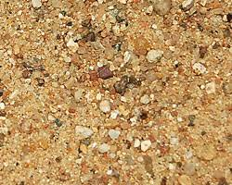
До складу піску входить кремній, алюміній, залізо і ряд інших елементів. Пісок - це «сипучі крупинки кварцу або інших мінералів»

Slide 18
За величиною частинок-піщинок пісок може бути грубішим (більше 0,5 мм кожна), середньозерний-простим (від 0,5 до 0,25 мм) і дрібнозернистим (від 0,25 до 0,1 мм). Для лікування можна використовувати морський, озерний, річковий пісок, що складається з кварцу, польового шпату, слюди і інших порід.

Slide 19
Лікувальний ефект обумовлений: термічним, механічним і хімічним впливом.
Термічний - прогрів шкіри, її нервових закінчень, м'язів і суглобів.
Механічний - роздратування рухових і чутливих нервових волокон шкіри. Відбувається ніжний поверхневий масаж. Посилюється крово- і лімфообіг, збільшується потовиділення.
Хімічна активність піску залежить від його складу і температури нагріву. При взаємодії зі шкірою людини утворюється вуглекислий газ, який підсилює лікувальний і профілактичний ефект псаммотерапіі.

Slide 20
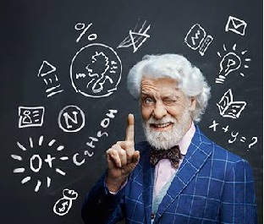
Сучасна наука знайшла пояснення феномену псаммотерапіі. Пісок добре поглинає тепло і дуже повільно віддає його навколишніх предметів і людського тіла теж. Добру переносимість гарячого піску сприяє його гігроскопічність. Пот, що виділяється при гарячих піщаних процедурах, миттєво поглинається піском. І це попереджає i перегрівання.

Slide 21
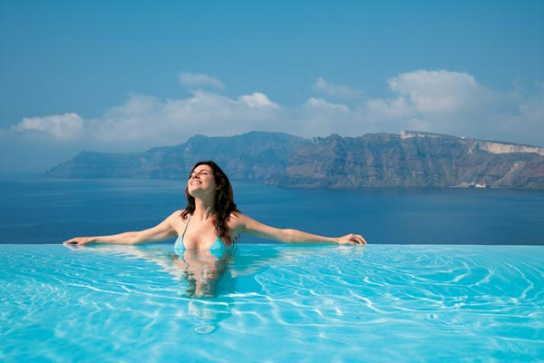
Ми всі в тій чи іншій мірі любимо поніжитися під гарячим літнім сонцем і на піщаному балтійському березі в золотих дюнах, і у Берингової моря на піску з чорного кремнію, в мальовничих бухтах Камчатки, Курил, Сахаліну і на чудових пляжах Чорного моря з блакитним серпанком субтропічних далей, на піщаних берегах Волги, Дону, великих і малих річок і річечок, озер, ставків і різних водойм. Багато з нас мають свій досвід, свої улюблені піщані простори.

Slide 22
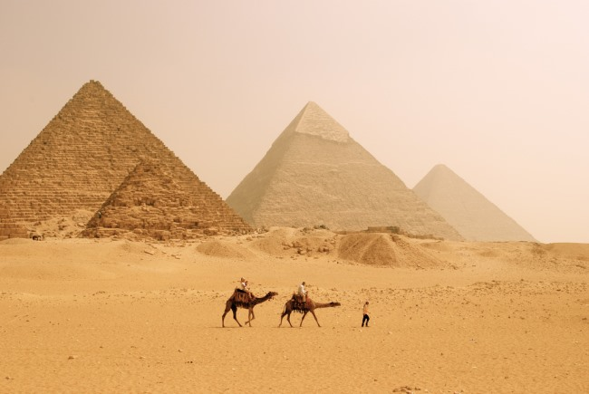
Однак псаммотерапія переживає своє «друге народження», і вона ще заявить про себе в розвиненому альтернативному медицині підході - в практичній екології людини.

Slide 24
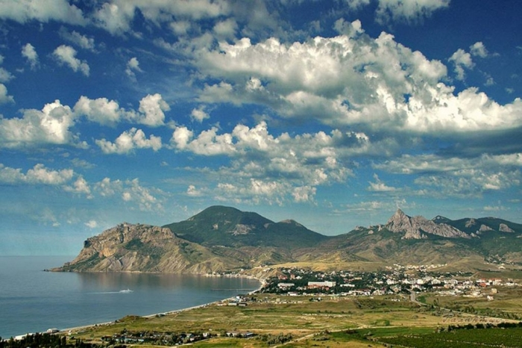
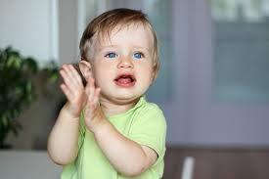
Дякую за увагу!

